Slide 1
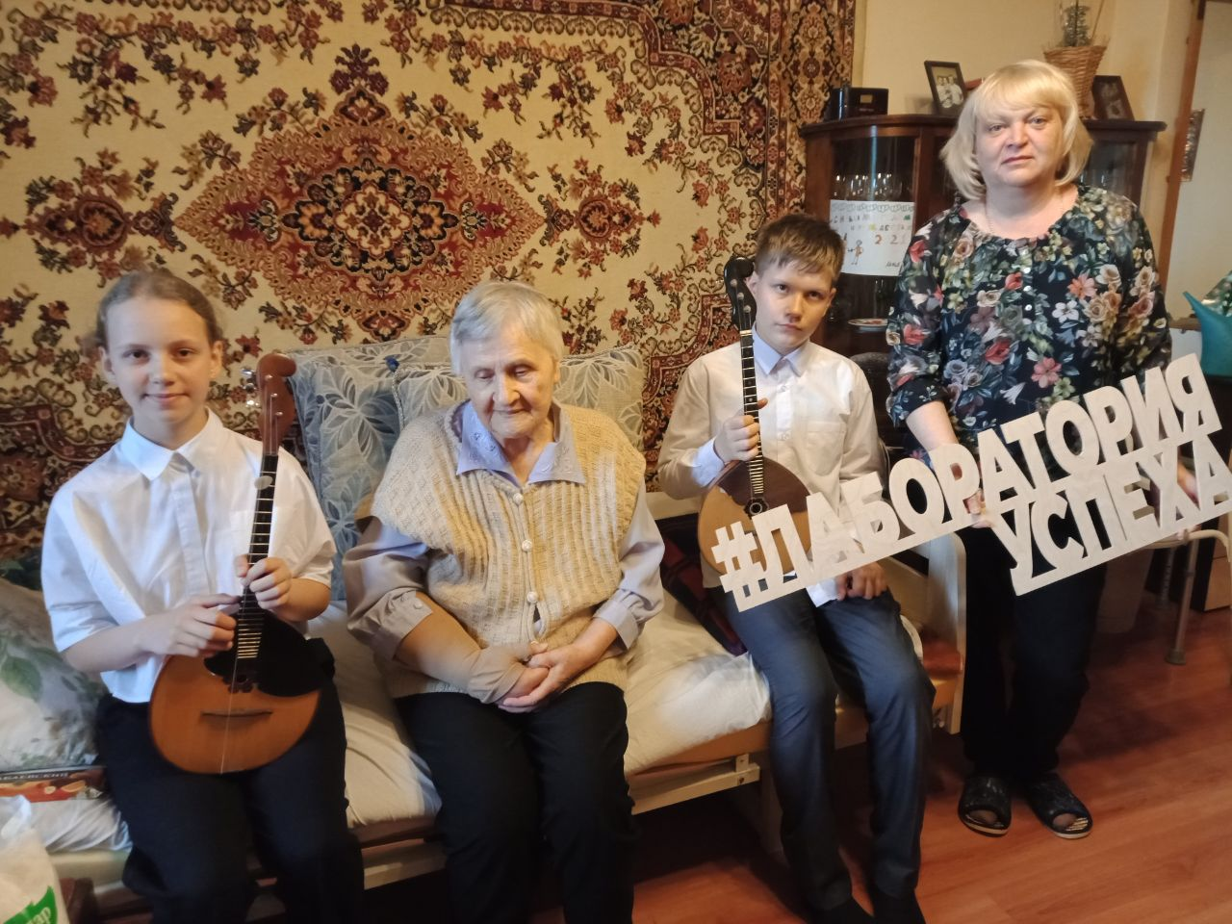
Краевое государственное бюджетное учреждение социального обслуживания “Комплексный центр социального обслуживания населения ”Кировский”
Практика
“Лаборатория успеха“
(Красноярский край, г. Красноярск)
Шляхова Оксана Андреевна, заместитель директора
Стаж в учреждении 9 лет 10 месяцев, в социальной сфере 19 лет 9 месяцев

Slide 2
Цель практики
Вовлечь людей старшего возраста в волонтерство с привлечением молодежи для укрепления межпоколенных связей
Задачи практики
Популяризовать и развивать волонтерскую деятельность людей старшего возраста и молодежи.
Включить целевую аудиторию в активную социально-общественную деятельность путем участия в мероприятиях по различным активностям, создать дополнительные направления по интересам.
Приобщить участников практики к практикам здорового образа жизни, правильного питания и сбережения здоровья путем проведения цикла оздоровительных мероприятий.
Способствовать снижению кризисных ситуаций среди людей пожилого возраста и инвалидов.
Адаптировать граждан пожилого возраста к современным дистанционным технологиям.
Вовлечь людей старшего возраста и молодежь в активную практическую деятельность для реализации внутреннего потенциала.
Осознать собственную важную роль в обществе.

Slide 3
Проблематика
Невостребованность людей старшего возраста, готовых применить свои силы, знания и опыт.
Культура волонтерства в настоящее время находится на стадии формирования.
Ульяна Антоновна, 83 года.
Отсутствие необходимых знаний и возможности их приобретения.
Низкая социальная активность подростков, молодежной среды и людей старшего возраста.

Slide 4
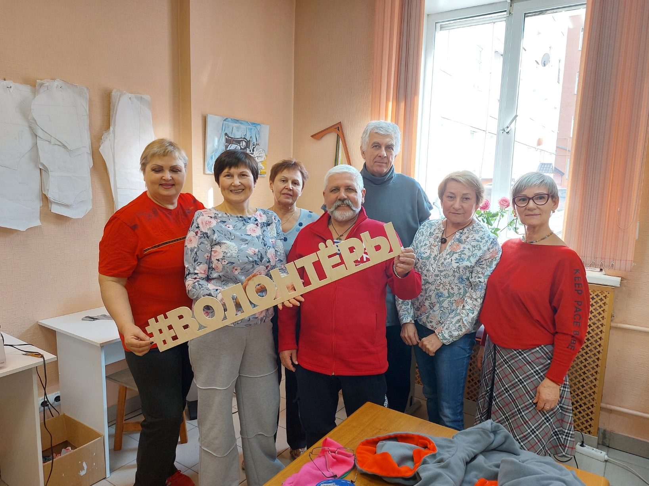
Решение проблемы
Ульяна Антоновна, 83 года.
Разработка практики, направленной на создание условий для улучшения качества и продолжительности жизни граждан пожилого возраста, инвалидов и семей, чьи близкие находятся в зоне специальной военной операции через вовлечение их в социально - значимую и творческую деятельность с участием волонтеров и добровольцев.
Практика поможет преодолеть одиночество, вернет возможность общаться, заниматься интересной творческой деятельностью, поддерживать активный образ жизни, поможет самореализоваться людям старшего возраста и студентам волонтерам.

Slide 5
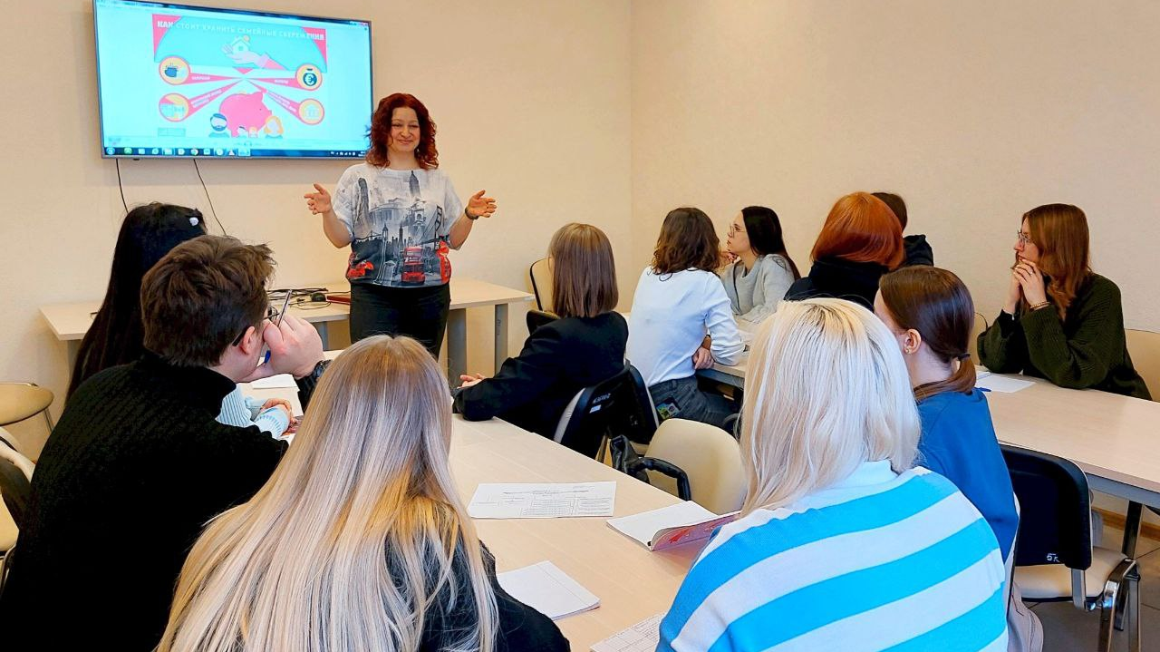
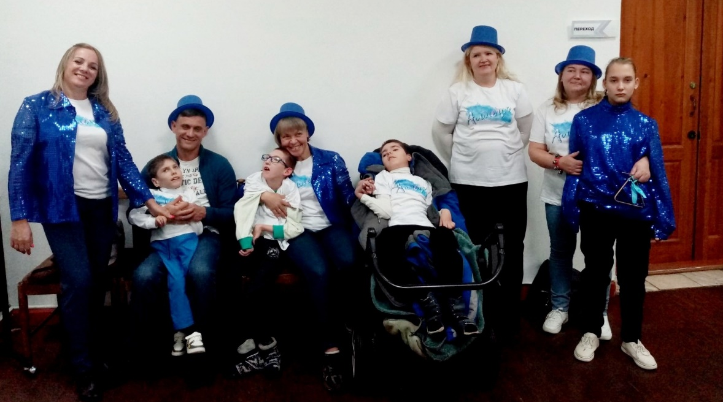
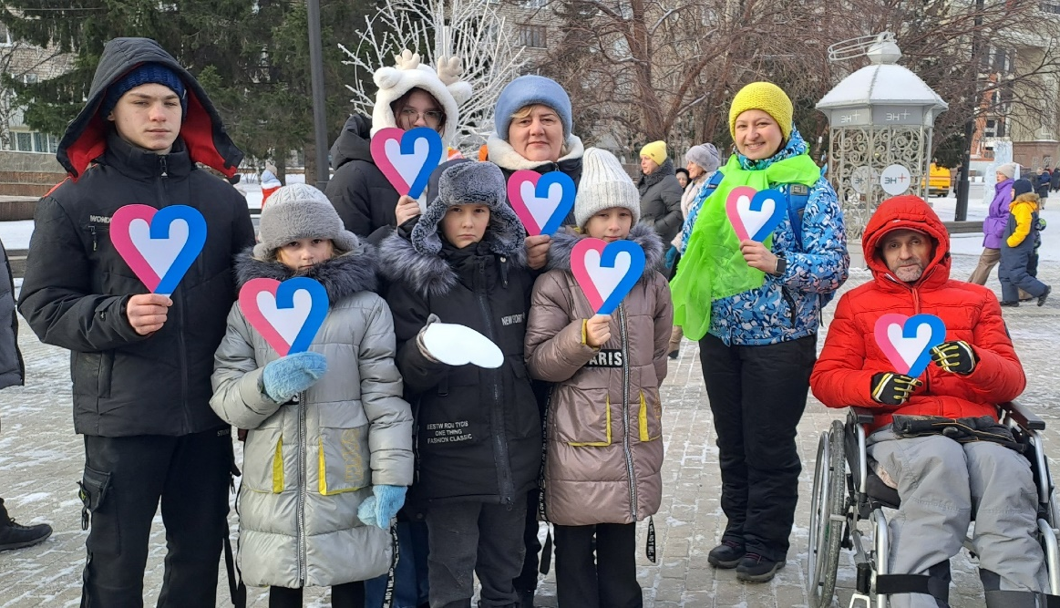
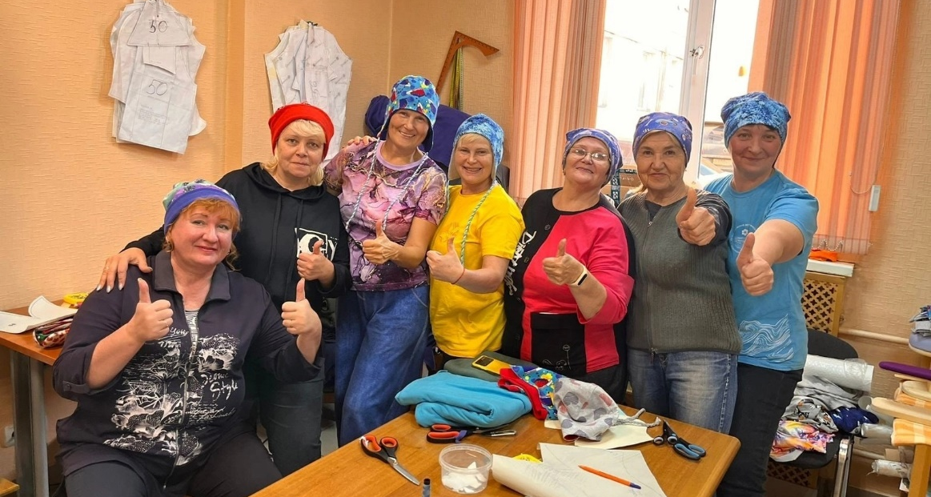
Актуальность практики
Волонтерская деятельность помогает людям старшего возраста и молодежи обрести новые увлечения и друзей.
Самореализация граждан через волонтерскую деятельность — к улучшению качества жизни людей, которые нуждаются в поддержке.
В рамках данного практики волонтеры включены в деятельность по помощи людям, чьи близкие находятся в зоне специальной военной операции.
На сегодняшний день существует необходимость формирования культуры волонтерской помощи. Вовлечение в полезную и активную социальную жизнь, а также востребованность людей старшего и молодого поколения, реализация творческого, интеллектуального, духовного потенциала через участие в волонтёрской деятельности.

Slide 6
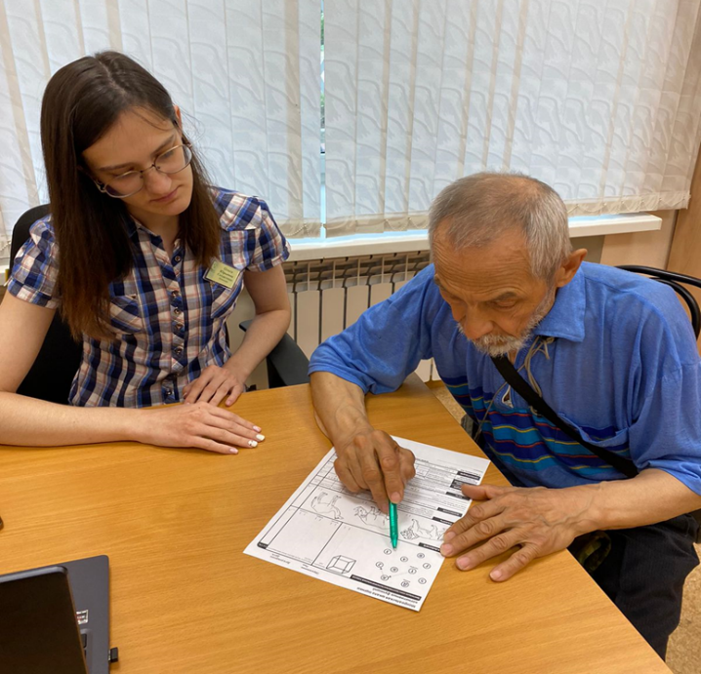
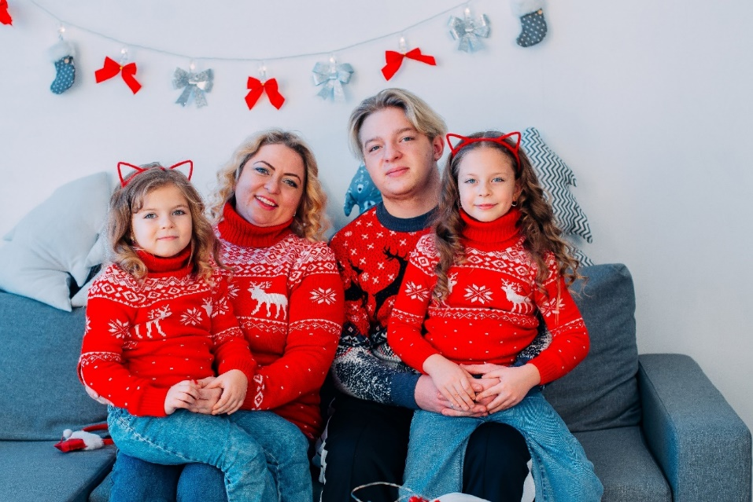
Целевая аудитория
граждане пожилого возраста, вовлеченные в волонтерскую деятельность (мужчины и женщины в возрасте 55 и более лет);
получатели социальных услуг, находящиеся на социальном обслуживании ( 55-90 лет);
дети и подростки, посещающие центр социального обслуживания (мальчики и девочки, от 7 до 18 лет);
волонтеры студенты, обучающиеся Краевом государственном бюджетном профессиональном образовательном учреждении «Красноярский педагогический колледж №2» (юноши и девушки, не менее 20 человек в возрасте от 17-21 года);
волонтеры студенты, обучающиеся Красноярском институт водного транспорта - филиал «Сибирского государственного университета водного транспорта» (юноши и девушки, не менее 20 человек, в возрасте от 16-20 лет);
волонтеры студенты, обучающиеся в частном профессиональном учреждении «Красноярский гуманитарно – экономический техникум» (юноши и девушки, не менее 15 человек, в возрасте от 16 -22 лет);
семьи, чьи близкие находятся в зоне СВО ( не менее 40 семей).
За 2024 год 324 благополучателя, 68 волонтеров задействовано в практике.
За 2023-2024 года реализации практики 521 благополучатель и 128 волонтеров приняли участие в практики.

Slide 7
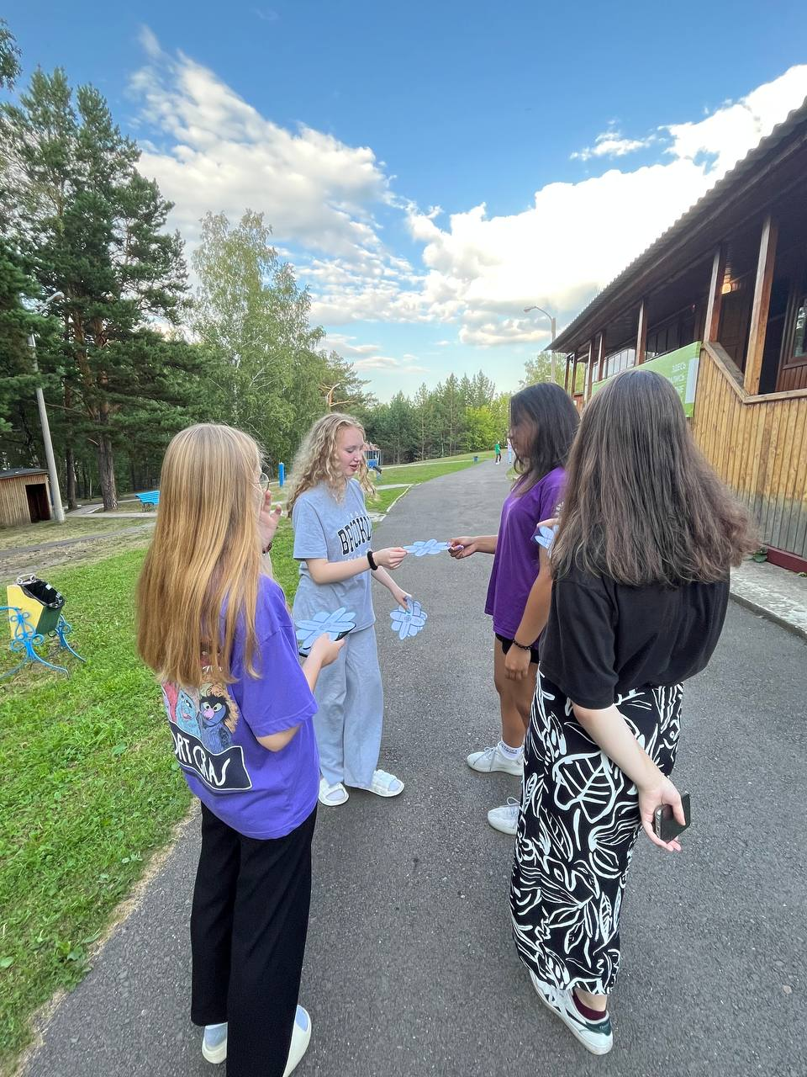
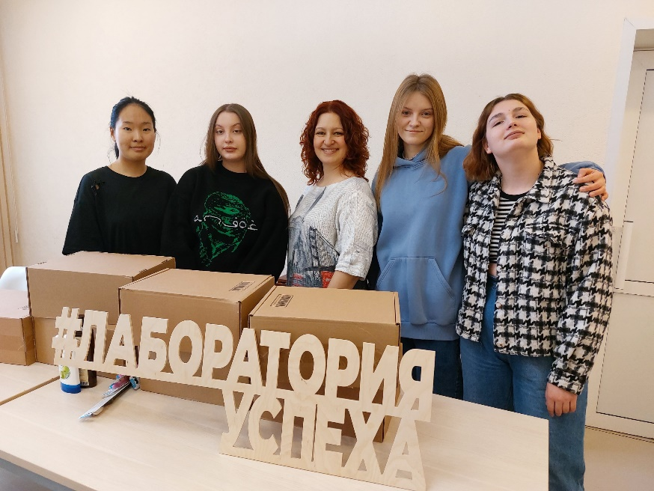
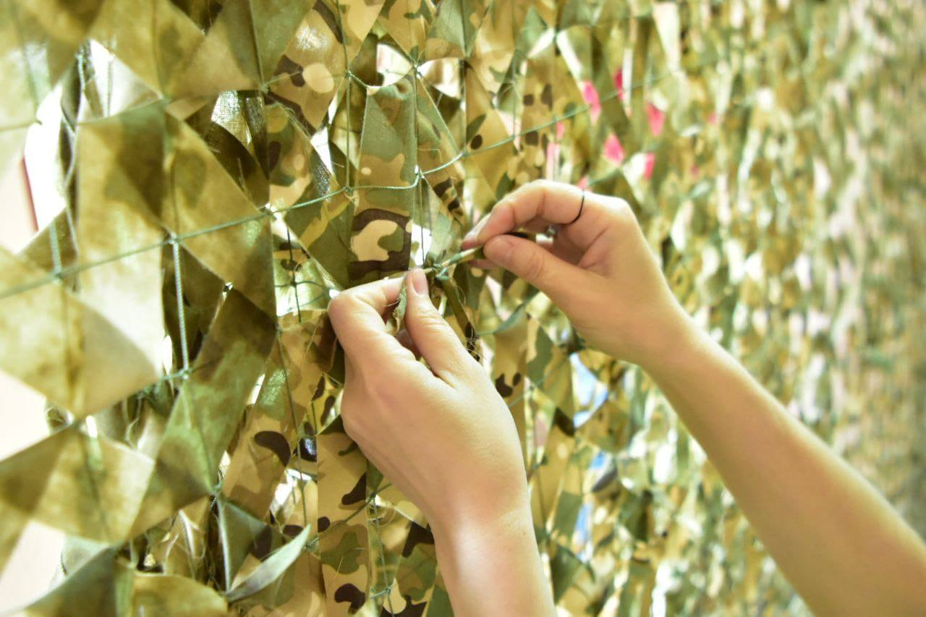
Новизна практики
Сегодня необходима помощь семьям и участникам специальной военной операции. У нас задействованы волонтёры, готовые оказать помощь эмоционально - психологическую помощь, бытовую помощь.
Здесь происходит объединение ресурсов волонтеров серебряного возраста и молодежи. Происходит обмен имеющимся опытом для оказания совместной помощи.

Slide 8
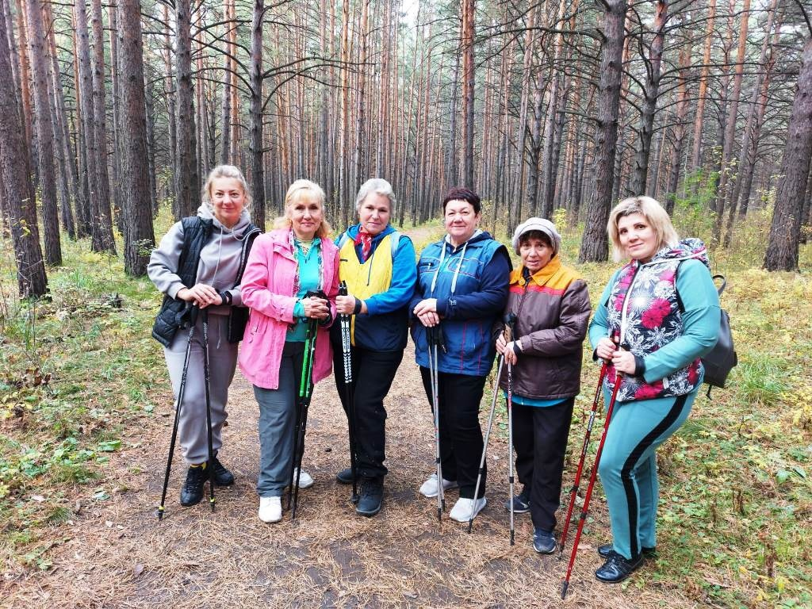
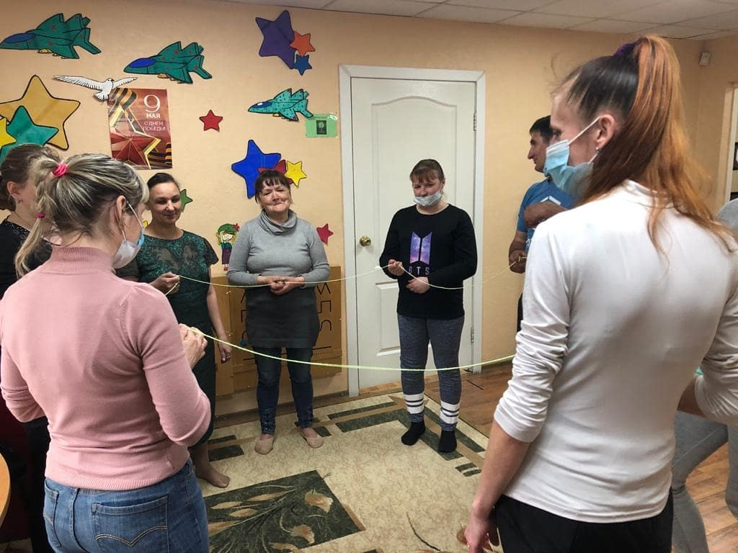
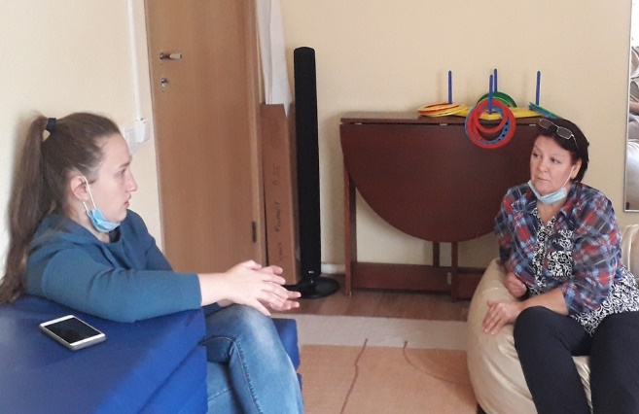
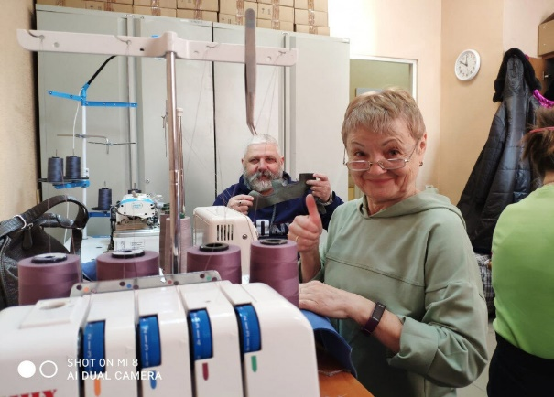
Вставьте заголовок слайда
Направления практики
«От фитнеса для ума - к активному долголетию» (создание условий для активного долголетия и здорового образа жизни у людей старшего возраста и людей с ограниченными возможностями).
«Почитай мне» ( ролевое чтение книг людям старшего возраста и с ограниченными возможностями, маломобильным, лежачим людям, входящим в систему долговременного ухода).
«Доброта у сердца» ( повышение качества жизни, поддержание эмоционально психологического состояния семей и участников специальной военной операции, людей старшего возраста и людей с ограниченными возможностями здоровья, получающие уходовые услуги в рамках реализации услуг в системе долговременного ухода).
«Рукодел» (добровольческая активность людей старшего поколения и мам детей с ограниченными возможностями здоровья, в области моды: шитье одежды).
«ФинОК» (обучение людей старшего возраста финансовой грамотности, компьютерной грамотности, работа с онлайн сервисами (госуслуги, социальные сети, мобильные приложения, виджеты).
«Для СВОего сердца» (поддержка семей, чьи близкие в зоне специальной военной операции. Сбор посылок для бойцов, психологическая поддержка, проведение мероприятий для семей).

Slide 9
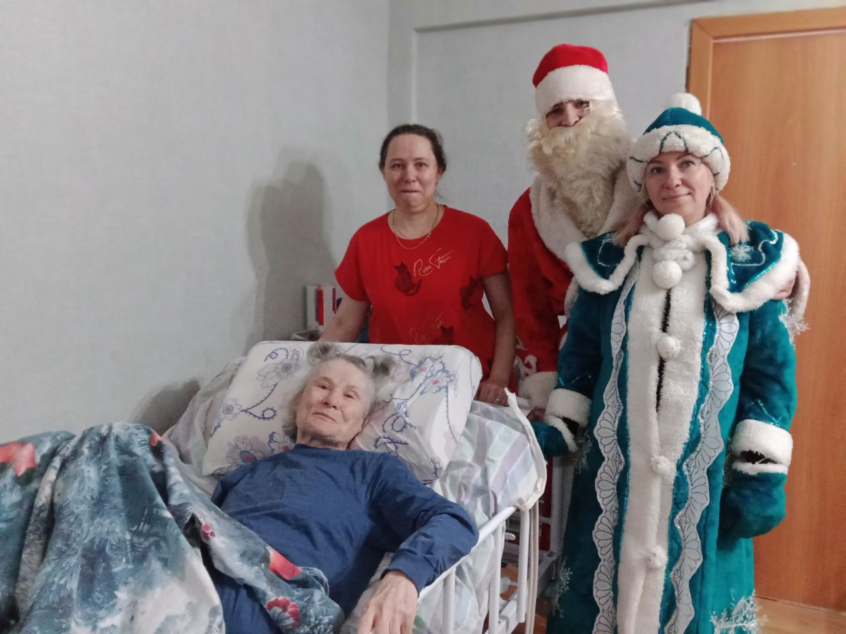
Вставьте заголовок слайда
История случая
«Когда то я была активной, путешествовала, много общалась с друзьями, мы ходили на праздники, демонстрации.
Но случилась беда, я попала в аварию. После этого события моя жизнь поменялась. Я пересела в инвалидную коляску. А теперь несколько лет я просто лежу. Осталась одна со своей бедой.
Одиночество, грусть – это до недавнего времени было ежедневно состояние.
Но сейчас у меня появились друзья, которые стали приходить в гости. Читать книги, поздравлять с праздниками, показывать мне познавательные передачи на планшете. Я рассказываю о своих путешествиях в молодости, как будто сама возвращаюсь в эту интересную, когда то насыщенную жизнь.
Теперь я точно знаю, что я нужна и я не одна».
Ульяна Антоновна, 83 года.
Комментарий волонтеров:
«По началу нам было страшно приходить к одинокой женщине, которая не вставала и лежала на кровати, мы не знали, о чем разговаривать и что для нее будет интересно. И вот, наша первая книга. Какое было удивление, когда она попросила почитать в слух татарские сказки. Мы их нашли, читали по ролям, вместе смеялись. А потом бурно обсуждали смысл сказок. Мы поняли, что нам очень интересно общаться с Ульяной Антоновной. Теперь мы просто друзья и мы знаем, она нас ждет».

Slide 10
Результаты
68
324
9
Волонтеров, принявших участие за 2024 год
(128 волонтеров за 2 года)
Благополучателей практики за 2024 г
(521 человек за 2 года)
Организаций, принявших участие в практике
132
162
68
Практика помогла улучшить эмоционально психологическое состояние.
Вовлечены в
творческую деятельность
участники практики.
Созданы условия для
самореализации
участников практик.
97% «серебряных» волонтеров получили возможность самореализоваться; 91% благополучателей практики получили психологическую и социальную поддержку и приняли участие в мероприятиях; 99 % студентов - волонтеров приобрели профессиональные компетенции; 69 % улучшилось эмоциональное состояние у благополучателей пратики; 98% людей старшего возраста, участвующих в практике, улучшили свои «цифровые» навыки.

Slide 11
Возможность тиражирования
Проведение мастер-классов и стажировка специалистов учреждений социального обслуживания Красноярского края.
Представление опыта на Всероссийской выставке «Россия» на ВДНХ г.Москва.
Представление опыта реализации практики на конференциях социальной направленности.
благополучателе проекта
Представление практики на платформе АСИ «Смартека» для более широкого внедрения по России.
Внедрение и тиражирование практики волонтерства и добровольчества в работе специалистами разных типов социальных учреждении.
Созданы условия для
самореализации
участников проекта
Разработка и публикация методических материалов практики «Лаборатория успеха».

Slide 12
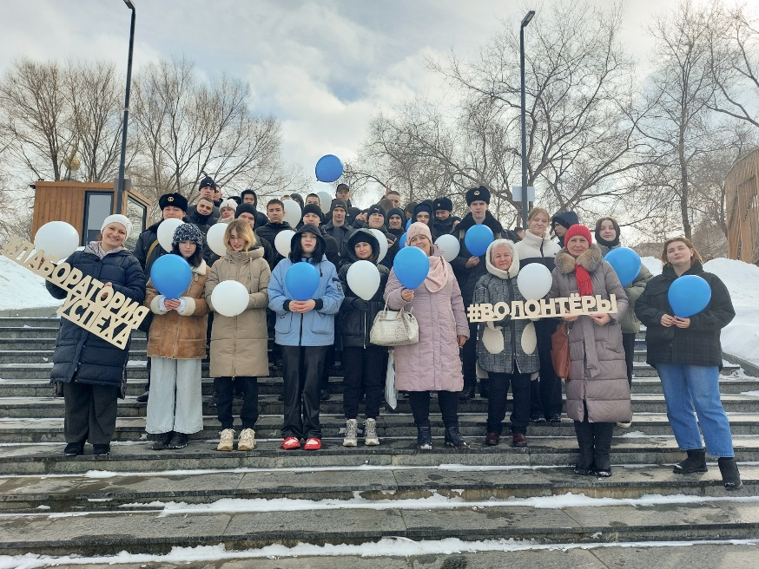
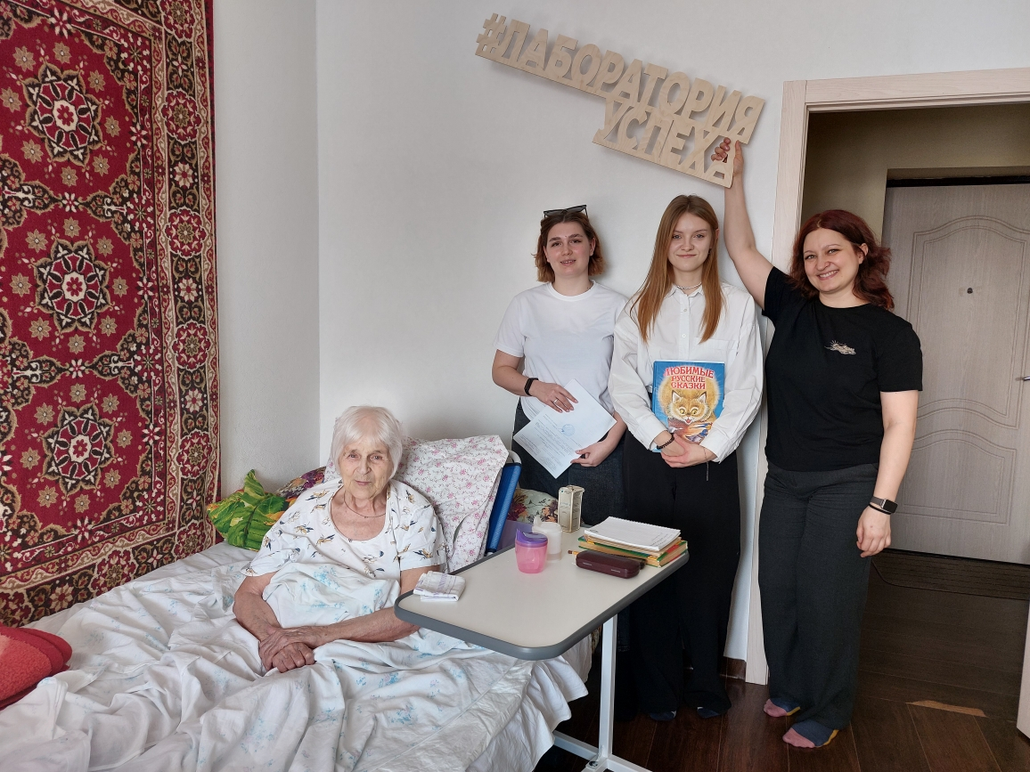
Перспективы развития практики
Увеличить спектр оказания социальной поддержки целевой аудитории.
Осветить деятельность на конференциях, в сми, в социальных сетях.
Привлечь партнерские организации.
Развивать культуру взаимопомощи
Реализовывать обучающие программы волонтерства
Участие в конкурсе на франшизу «Добро.Центр» на сайте center.dobro.ru (развитие социальных и гражданских инициатив в городе).
благополучателе проекта
Вовлечены в
творческую
деятельность
участники проекта
Созданы условия для
самореализации
участников проекта

